Slide 1

گرمای زودرس بهاره
استاد : اقای دکتر وحیدمظفری
ارائه دهنده : افرا محمدیان
برگرفته از : ماهنامه انجمن پسته ایران_خرداد ماه 97_شماره 26
ارائه شده در دانشکده کشاورزی گروه علوم و مهندسی خاک

Slide 2
فهرست موضوعات
فیزیولوژی درختان خزا‌ندار
تغییرات اقلیمی و ناپایداری هوای بهار
تاثیر گرمای زودرس بهاره روی درختان پسته
خسارت گرمای زودرس
زمان کلیدی برای تغذیه
تغذیه در سال‌های کم بار و پر بار
سخن پایانی

Slide 3
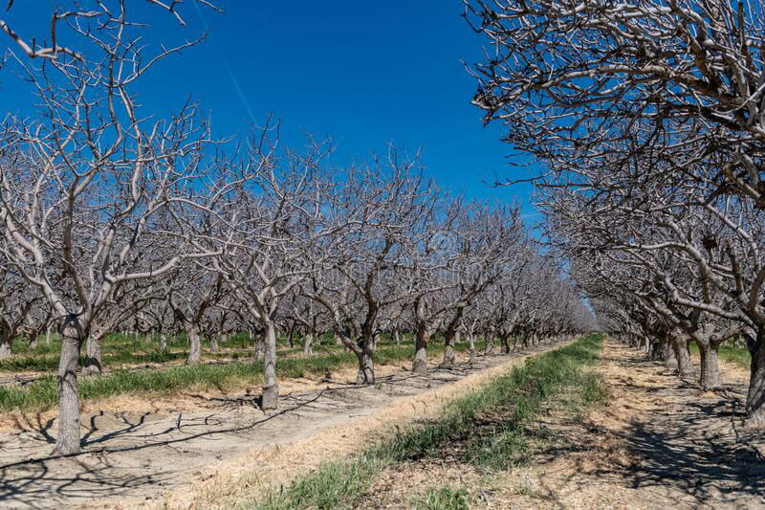
فیزیولوژی درختان خزاندار
به طور کلی گیاهان خزاندار با شروع سرمای پاییز برگ‌های خود را از دست می‌دهند و به خواب زمستانی می‌روند .
درختان در پاسخ به کاهش درجه حرارت و کاهش نور آفتاب، فعالیت‌هایشان را به حداقل می‌رسانند، و پیش از شروع مجدد نیاز به مرحله طولانی سرما دارند تا مراحل رشد فیزیولوژیکی جوانه‌ها تکمیل شود.
سپس با شروع بهار و و بلند شدن طول روز گیاه از رکود زمستانه خارج می‌شود و برگ و جوانه شروع به سبز شدن می‌کنند.

Slide 4

تغییرات اقلیمی و ناپایداری هوای بهار
  در زمان شروع فعالیت جوانه‌ها، دمای هوا از مهم‌ترین عوامل تایین کننده زمان ظهور گل و برگ است.
  سرمای زودرس و یا گرمای زودرس می‌تواند در روند رشد مشکلاتی ایجاد کند.
  به خصوص در کشاورزی تجاری که ارقام کشت شده سلکسیون شده هستند و درصورت حساس بودن یک رقم به عوامل خارجی، تمام سطح زیر کشت در معرض خطر است.
  سبز شدن جوانه‌های گل در بهار تابع دما و طول روز هستند.

Slide 5
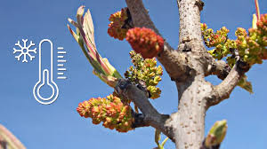
تاثیر گرمای زودرس بهاره روی درخت پسته
درخت پسته بعد از تامین نیاز سرمایی در زمستان، با طولانی شدن روزها در بهار از رکود خارج شده و روند رشد را از سر می‌گیرد و از نشانه‌های آن می‌توان به ظهور برگ و گل اشاره کرد.
در این دوره توده‌های هوای سرد یا گرم با بر هم زدن سیکل هورمونی گیاه روند رشد را با چالش مواجه می‌کنند .
گرمای زودرس بهاره در هنگام شکوفایی گل به ساختار گل و برگ آسیب میزند و گاها جوانه‌ها را از بین می‌برد.
که در اصطلاح کشاورزی به آن جوانه سوزی می‌گویند.

Slide 6
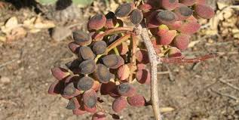
خسارت گرمای زودرس
تغییرات اقلیمی گریبان پسته کاری استان کرمان را گرفته و باعث افت شدید تولید پسته در شهرستان‌هایی از جمله رفسنجان شده است .
در سالهای گذشته حتی در سال‌های نابارور هم تولید پسته به زیر 30 هزار تن نمی‌رسید.
اما در سال 96 گرمازدگی 200 هزار هکتار از باغات کرمان را دچار خسارت کرد .
زیرا عامل گرمای زودرس علاوه بر تاثیر مستقیم دما بر روی گیاه می‌تواند باعث طغیان آفاتی از جمله پسیل شود.

Slide 7
راه های کنترل خسارت
1
انتخاب ارقام سازگار
2
ترکیبات القا کننده تشکیل جوانه گل
3
تغذیه مناسب

Slide 8
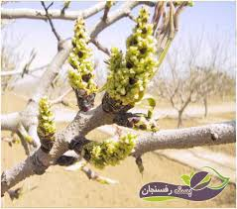
1) انتخاب ارقام زود گل
برای کاهش اثرات گرمای زودرس بهاره باید ارقامی را انتخاب کنیم که نیاز سرمایی کوتاه تری داشته باشند تا در نتیجه زودتر شروع به گلدهی کنند، در این صورت قبل از شروع گرمای بهاره جوانه‌ها از دوره حساس خارج شده‌اند .
یکی از این ارقام که در تحقیقات بازخورد مناسبی داشته رقم زودرس رضایی است
فرایند زودرس کردن، علاوه بر کاهش خسارت گرمای زودرس نیاز آبی را هم در این رقم کاهش داده زیرا دستیابی به محصول در بازه زمانی زودتری حاصل می‌شود .

Slide 9
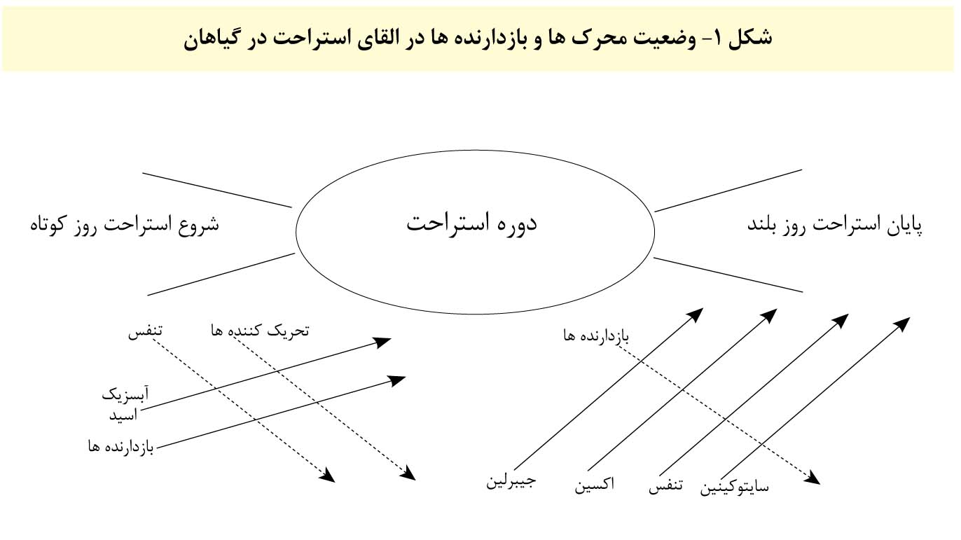
2) ترکیبات القا کننده
ترکیبات القا کننده گروهی از مواد هستند که با تاثیر مصنوعی در فیزیولوژی گیاه می‌توانند عادت رشد را به نفع مصرف کننده تغییر دهند.
برای مثال تامین نیاز سرمایی انگیزش گل را تحریک می‌کنند.
از جمله ترکیبات مرسوم می‌توان به روغن وولک، سینامید هیدروژن، جلبک و اسید آمینه اشاره کرد.
نتایج تحقیقات بر روی باغ‌های واریته اکبری و کله قوچی و فندقی نشان دهنده وضعیت بهتر تشکیل جوانه گل در تیمار‌ها می‌باشد.

Slide 10
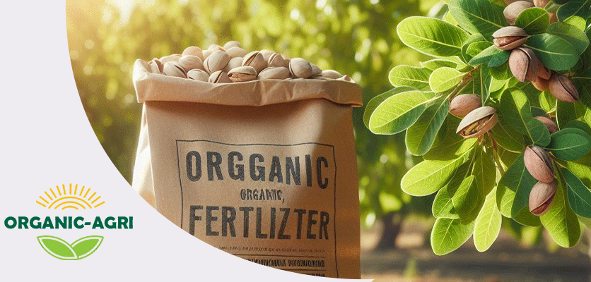
3) تغذیه مناسب
در کشاورزی نوین که کودهای شیمیایی جایگزین کود‌های دامی شده‌اند، شناخت نیازهای گیاه و اثر هر یک از این عناصر بر روی روند رشد درخت ضروری است تا بهترین عملکرد را داشته باشیم.
در طی پژوهش‌ها مشخص شده است که جذب عناصر میکرو از طریق محلول‌پاشی بسیار مفید است.
ولی برای عناصر ماکرو به دلیل نیاز بالای درخت محلول‌پاشی مقرون به صرفه نیست و تغذیه از طریق خاک پاسخ‌دهی بهتری دارد.
البته آمینواسیدها، روغن‌های گیاهی و برخی سموم هم مشابه عناصر میکرو از طریق محلول پاشی پاسخ‌دهی بهتری دارند.

Slide 11
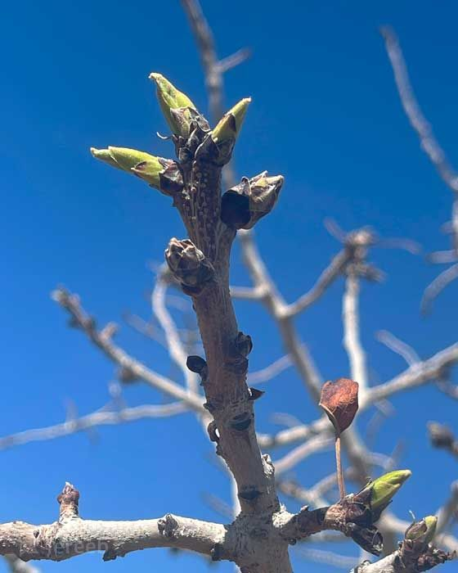
زمان کلیدی برای تغذیه
مهم‌ترین زمانه تغذیه درخت پسته، از زمان شروع رشد تا 45 روز بعد از آن است.
فعالیت‌هایی که در این بازه انجام می‌شوند نتیجه را در همان فصل بروز می‌دهند.
در این بازه درخت فشار زیادی را تحمل می‌کند، چون باید انرژی لازم برای جوانه‌های گل را فراهم کند تا بازشوند و گرده افشانی مناسب داشته باشند همچنین میوه نشینی و دانه بندی و رشد برگ و سرشاخه هم در این دوران رخ می‌دهد.
و باتوجه به سیکل خاص پسته جوانه‌های سال بعد هم در این دوران تشکیل می‌شوند.
پس فقر عناصر معدنی و کربوهیدراتی در این بازه محصول دوسال را تحت شعاع قرار می‌دهد.

Slide 12
تغذیه در سال‌های کم بار و پر بار
سیستم درخت پسته، سیستم جذب، توزیع و ذخیره است.
به این صورت که در سال‌های کم محصول درخت درحال جذب و ذخیره مواد غذایی است
و در سال‌های پر محصول از این ذخیره استفاده می‌کند.
پس لازم است در سال‌های کم محصول میزان فسفات و ازت را تا 10% بیشتر از سال‌های پر محصول بدهیم.
البته باید در نظر داشت که میزان پتاس در سال‌های پر بازده باید 2 برابر باشد.
در سال‌های پر محصول برگ‌ها علائم کمبود نیتروژن را از خود بروز می‌دهند چون در حال ذخیره هستند.
پس توجه به نیازهای تغذیه‌ای در سال‌های کم محصول مانند ورزشکاری است که در دوره تمرین برای مسابقات آماده می‌شود.

Slide 13

سخن پایانی :
در سال‌های اخیر گونه انسان سعی در کنترل تمام اکوسیستم داشته و نظم طبیعت که حاصل میلیون‌ها سال تکامل بوده را دست‌خوش تغییر کرده است.
این کار عواقب جبران ناپذیری بر روی تمام موجودات بر جای گذاشته.
پس به عنوان یک مهندس کشاورزی نسل جدید توقع می‌رود با شناخت بهتر تعاملات پویای گیاه و محیط اطراف در افزایش روند تولید کوشا باشند و هرگز در روند این دستورزی‌ها نظم طبیعت را برهم نزنند.
و همواره تولید پایدار و ایمن را اولویت قرار دهند.

Slide 14
با تشکر از توجه شما
افرا محمدیان

